Slide 1
1장. 네트워크와 소켓 프로그래밍
TCP/IP 프로토콜의 동작 원리를 살펴본다.
소켓의 기본 개념을 이해한다.
윈도우 소켓의 역사와 특징을 살펴본다.
윈도우 소켓 프로그램을 작성하고 실행하는 과정을 이해한다.

Slide 2


인터넷 구성 요소 (1)
①
라우터
호스트
②
인터넷
③
라우터
④
호스트

Slide 3
인터넷 구성 요소 (2)
호스트
  최종 사용자의 응용 프로그램을 수행하는 주체
라우터
  호스트에서 생성된 데이터를 여러 네트워크를 거쳐
  전송함으로써 서로 다른 네트워크에 속한 호스트 간에
  데이터를 교환할 수 있게 하는 장비
통신 프로토콜
  호스트와 라우터, 라우터와 라우터, 호스트와 호스트가
  통신하기 위한 정해진 절차와 방법

Slide 4
TCP/IP 프로토콜 (1)
TCP/IP 프로토콜
  인터넷의 핵심 프로토콜인 TCP와 IP를 비롯한 각종
  프로토콜
  운영체제의 일부로 구현되며, 응용 프로그램은 운영체제가 제공하는 TCP/IP 프로토콜의 서비스를 사용해 통신

Slide 5


TCP/IP 프로토콜 (2)
호스트
호스트
응용 프로그램
응용 프로그램
TCP/IP
프로토콜
(운영체제)
TCP/IP
프로토콜
(운영체제)
라우터
라우터

Slide 6
TCP/IP 프로토콜 구조
TCP/IP 프로토콜 구조
  계층적 구조
응용 계층
TELNET, FTP, HTTP,
SMTP, MIME, SNMP, ...
전송 계층
TCP, UDP
인터넷 계층
IP
네트워크 접근 계층
장치 드라이버
네트워크 하드웨어

Slide 7
TCP와 UDP
TCP | UDP
연결형(connection-oriented) 프로토콜 - 연결 설정 후 통신 가능 | 비연결형(connectionless) 프로토콜 - 연결 설정 없이 통신 가능
신뢰성 있는 데이터 전송 - 데이터를 재전송함 | 신뢰성 없는 데이터 전송 - 데이터를 재전송하지 않음
일대일 통신(unicast) | 일대일 통신(unicast), 일대다 통신(broadcast, multicast)
데이터 경계 구분 안 함 바이트 스트림(byte-stream) 서비스 패킷 손실을 생각하기때문에 손실률이 낮다. 보내고 받고 하는 과정에서 속도가 느려질 수 있다. | 데이터 경계 구분함 데이터그램(datagram) 서비스 패킷 손실을 생각하지 않기때문에 손실률이 높다. 받았는지에 대한 결과를 체크하지 않기때문에 속도가 빠르다.

Slide 8
데이터 전송 원리
패킷이란?
  각 프로토콜에서 정의한 제어 정보(IP 주소, 포트 번호, 오류 체크 코드 등) + 데이터
  제어 정보의 위치에 따라 앞쪽에 붙는 헤더(header)와 뒤쪽에 붙는 트레일러(trailer)로 구분

Slide 9
IP 주소, 포트 번호 (1)
IP 주소
  인터넷에 있는 호스트와 라우터의 식별자
    폐쇄된 네트워크거나 IP를 공유하는 경우가 아니면 전 세계적으로 값이 유일
  IPv4는 32비트, IPv6는 128비트 사용
  IPv4는 8비트 단위로 .(dot)로 구분하여 10진수 4개로 표기 ☞ dotted-decimal notation
    예) 147.46.114.70
  IPv6는 16비트 단위로 :(colon)으로 구분하여 16진수 8개로 표기 ☞ colon-hexadecimal notation
    예) 2001:0230:abcd:ffab:0023:eb00:ffff:1111

Slide 10
IP 주소, 포트 번호 (2)
포트 번호
  인터넷 통신의 종착점(하나 혹은 여러 프로세스)을 나타내는 식별자
  TCP와 UDP는 포트 번호로 부호 없는 16비트 정수를 사용하므로 0~65535 범위가 가능
  영역별 포트 번호
포트 번호 | 분류
0 ~ 1023 | 알려진 포트(well-known ports)
1024 ~ 49151 | 등록된 포트(registered ports)
49152 ~ 65535 | 동적/사설 포트(dynamic and/or private ports)

Slide 11
IP 주소, 포트 번호 (3)
IP 주소와 포트 번호
프로세스
프로세스
프로세스
포트 번호(0~65535)
TCP
UDP
IP
IP 주소

Slide 12
IP 주소, 포트 번호 (4)
도메인 이름
  IP 주소에 대한 (기억하기 쉬운) 별명
  실제 통신할 때는 IP 주소로 변환해야 함

Slide 13
클라이언트-서버 모델
클라이언트-서버(client/server) 모델
  두 프로그램이 상호 작용하는 방식을 나타내는 용어
  서비스를 요청하는 쪽은 클라이언트(client), 클라이언트가 요청하는 서비스를 처리하는 쪽은 서버(server)
프로그램 1
프로그램 2
접속?
접속?
서버
클라이언트
접속
대기

Slide 14
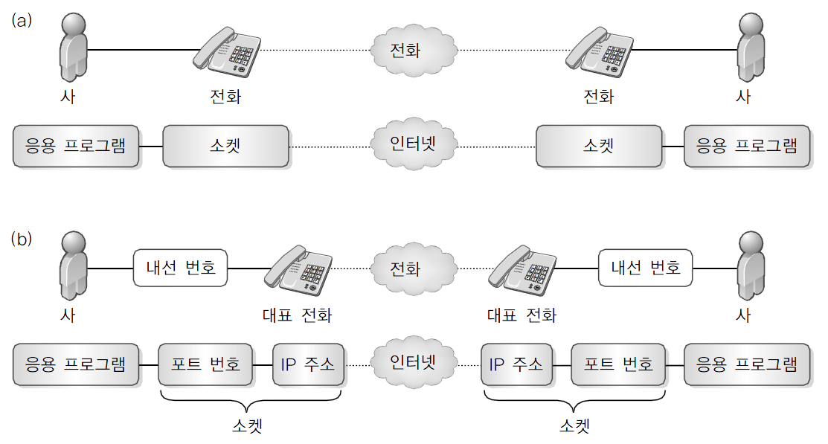
소켓의 개념
전화 통신과 소켓 통신 비교
사람
사람
사람
사람

Slide 15
윈도우 소켓 (1)
윈도우 소켓(윈속)
  버클리 유닉스에서 개발한 네트워크 프로그래밍 인터페이스를 윈도우 환경에서 사용할 수 있게 만든 것
  윈도우 95 버전부터 API에 정식으로 포함하여 제공

Slide 16
윈도우 소켓 (2)
윈도우 소켓과 유닉스 소켓의 차이점
  윈도우 소켓은 DLL을 통해 대부분의 기능이 제공되므로 DLL 초기화와 종료 작업을 위한 함수가 필요
  윈도우 프로그램은 대개 GUI를 갖추고 메시지 구동 방식으로 동작하므로 이를 위한 확장 함수가 존재
  윈도우는 운영체제 차원에서 멀티스레드를 지원하므로 멀티스레드 환경에서 안정적으로 동작하는 구조와 이를 위한 함수가 필요

Slide 17
윈도우 소켓 (3)
윈도우 운영체제의 윈속 지원
윈속에서 지원하는 통신 프로토콜
  TCP/IP(윈도우 95 이상, 윈도우 CE 2.1 이상)
  IPv6(윈도우 XP SP1 이상, 윈도우 CE .NET 4.1 이상)
  IrDA(윈도우 98 이상, 모든 윈도우 CE 버전)
  Bluetooth(윈도우 XP SP2 이상, 윈도우 CE .NET 4.0 이상)
운영체제 | 윈속 버전
윈도우 95 | 1.1 (2.2)
윈도우 98/Me, 윈도우 NT/2000/XP/2003 서버, 윈도우 비스타/2008 서버/7 | 2.2
윈도우 CE | 1.1 (2.2)

